Slide 1
স্বাগতম

Slide 2
পরিচিতি
শিক্ষক পরিচিতি
শ্রেনি পরিচিতি
নামঃ মামুন সিরাজুন নবী
প্রভাষক (হিসাববিজ্ঞান)
ভিতরবন্দ ডিগ্রী কলেজ।
নাগেশ্বরী, কুড়িগ্রাম।
একাদশ শ্রেণি
বিষয়ঃ হিসাববিজ্ঞান
সময়ঃ ৪৫ মিঃ
তারিখঃ ০৯/০৬/২০২১

Slide 3
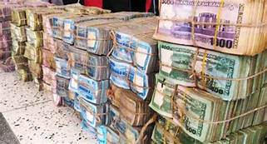
লক্ষ্য করঃ

Slide 4
আজকের পাঠ-
লেনদেন

Slide 5
শিখনফল
এই পাঠ শেষে
১।লেনদেন কি তা জানতে পারবে।
২।লেনদেনের ব্যাখ্যা করতে পারবে।
৩।লেনদেন ও ঘটনার পার্থক্য করতে পারবে।

Slide 6
একক কাজ
লেনদেন কী?
প্রত্যেকটি ঘটনাই কি লেনদেন?

Slide 7
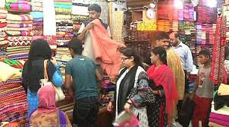
আদান প্রদান নেওয়া ও দেওয়া। অর্থের মাপকাঠিতে পরিমাপ করা যায় এরূপ কোন দ্রব্য বা সেবার আদান প্রদানের ফলে কোন ব্যক্তি বা প্রতিষ্ঠানের আর্থিক অবস্থার পরিবর্তন হলে তাকে লেনদেন বলে ।

Slide 8
দলীয় কাজ
১) ঘটনা ও লেনদেনের পার্থক্য?
২) সকল ঘটনাই কি লেনদেন?

Slide 9
বাড়ির কাজ
১) লেনদেন বৈশিষ্ট্য কি?
২) লেনদেন কত প্রকার ?

Slide 10
ধন্যবাদ

